Slide 1
Чалавек і свет Мая Радзіма - Беларусь

Slide 2
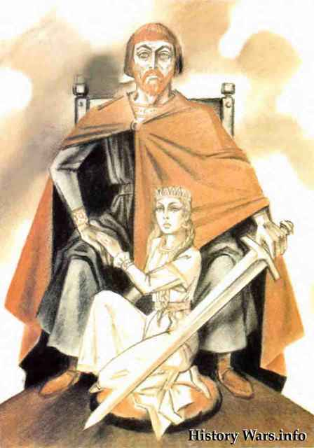
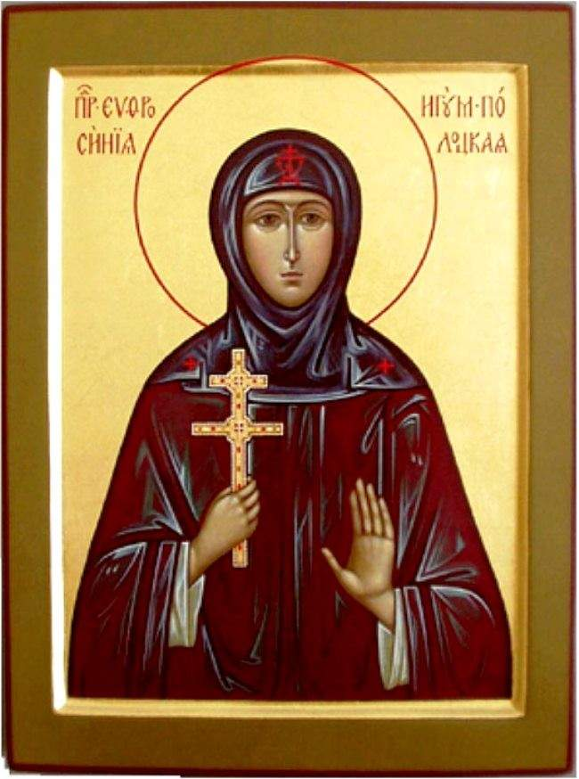
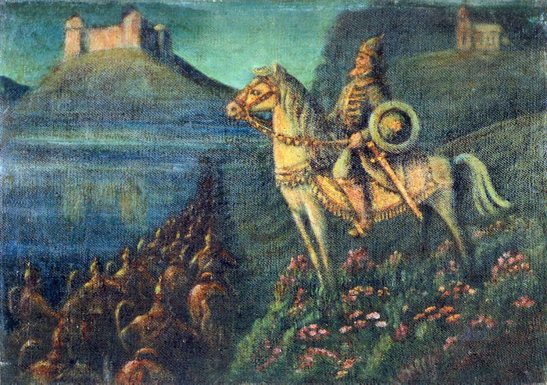
Экскурсія ў партрэтную галерэю

Slide 3
Рагвалод і Рагнеда

Slide 4
Яраслаў Мудры

Slide 5
Усяслаў Чарадзей

Slide 6
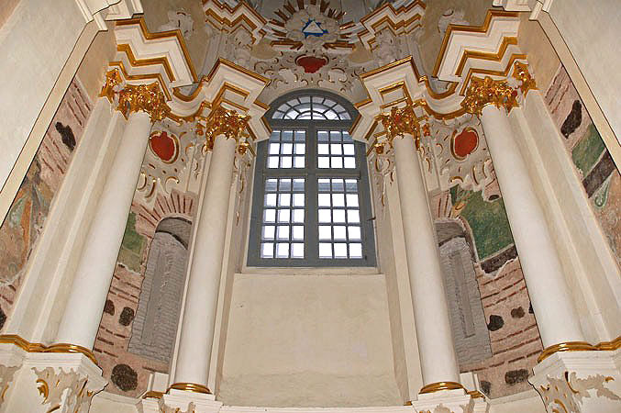
Сафійскі сабор

Slide 7
Ефрасіння Полацкая

Slide 9
Крыж Ефрасінні Полацкай

Slide 10
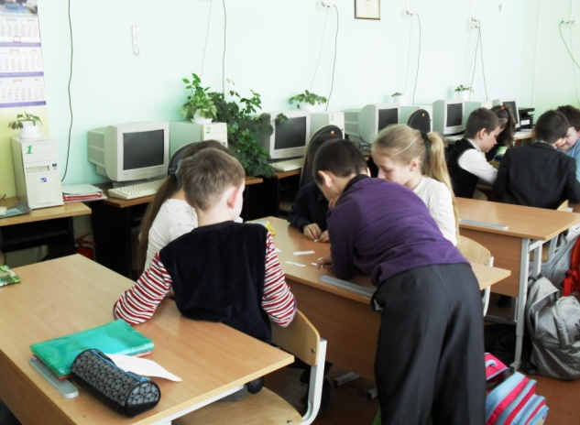
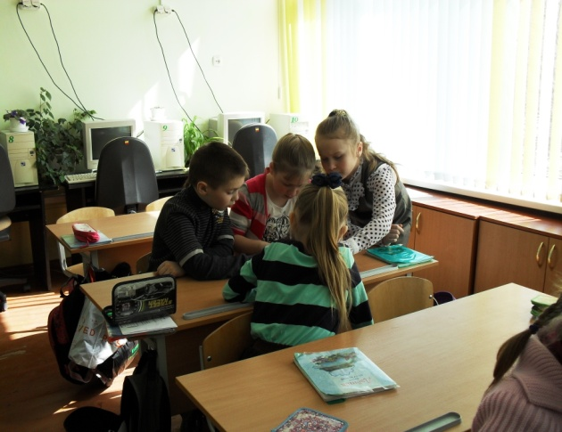
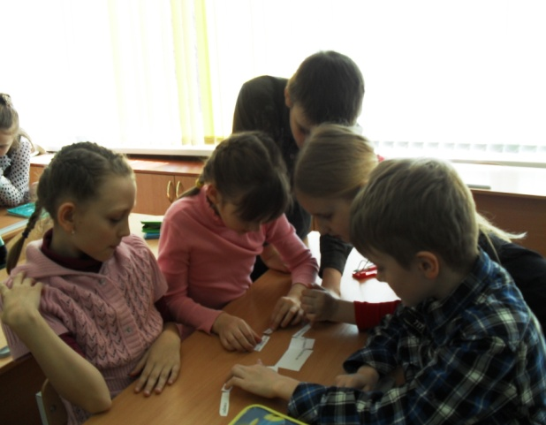
Праца ў группах

Slide 11
Прадоўжы сказы:
Па вузенькіх вулачках горада спяшаецца дзяўчынка гадоў 10. Гэта - Прадслава.
Мінулі гады. Бацька надумаў аддаць Прадславу замуж. Але яна сышла да цёткі ў манастыр.
Спачатку яна жыла ў Сафійскім саборы.
Па яе жаданні пабудавалі Спаса-Ефрасіннеўскую царкву.
У кожнага народа ёсць свае святыні. Для беларускага народа такой святыняй з'яўляецца крыж Ефрасінні Полацкай.
Імя майстра, які зрабіў гэты крыж Лазар Богша.

Slide 12
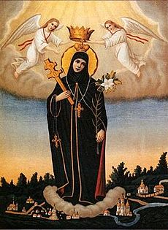
Дамашняе заданне
Апавяданне “Ефрасіння Полацкая”, пераказ.

